Slide 1

HỆ THỐNG QUẢN LÝ QUÁN BI-A
GV HƯỚNG DẪN: Phạm Văn Đồng
Nhóm 07
Lê Đức Toàn MSSV: 2221050065
Đồng Thị Anh MSSV: 2221050069
Phan Tiến Huân MSSV: 2221050327

Slide 2
Xác định yêu cầu của khách hàng
Phân tích nhu cầu
Đưa ra giải pháp
Xác định phạm vi
Lắng nghe và ghi nhận những yêu cầu, mong muốn cụ thể của khách hàng về chức năng, tính năng cần có trong phần mềm.
Dựa trên những thông tin thu thập, đề xuất các giải pháp phù hợp, tối ưu cho từng nhu cầu của khách hàng.
Thống nhất và xác định rõ phạm vi triển khai phần mềm, tránh tình trạng lần mò, phát triển không rõ ràng.

Slide 3
Phân tích chức năng
Lựa chọn công nghệ
Thiết kế CSDL
Thiết kế các form giao diện
Phân tích và thiết kế hệ thống

Slide 4
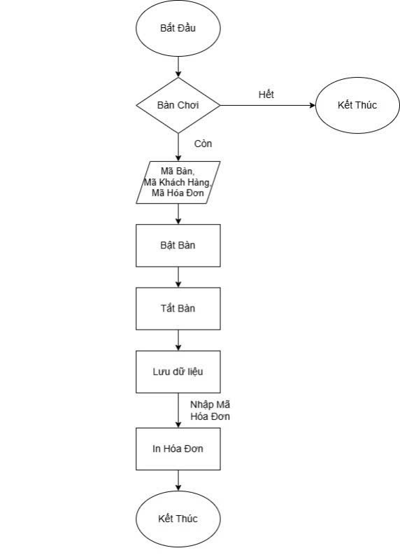
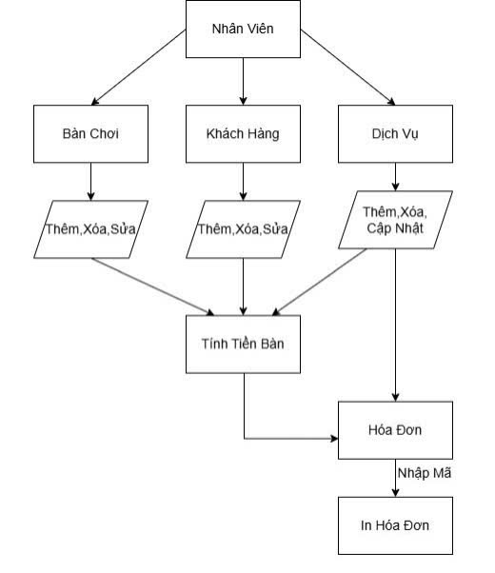
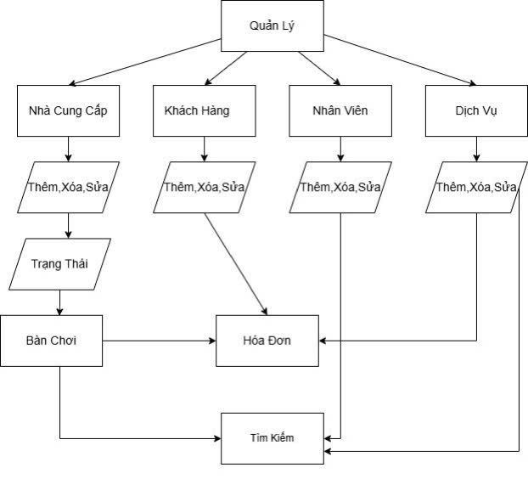
Sơ đồ hoạt động, chức năng của admin và nhân viên

Slide 5

Lựa chọn công nghệ
Công nghệ chính
Công cụ hỗ trợ
Giao diện: Wpf C#
Cơ sở dữ liệu: SQL Server
Visual Studio
Git

Slide 6
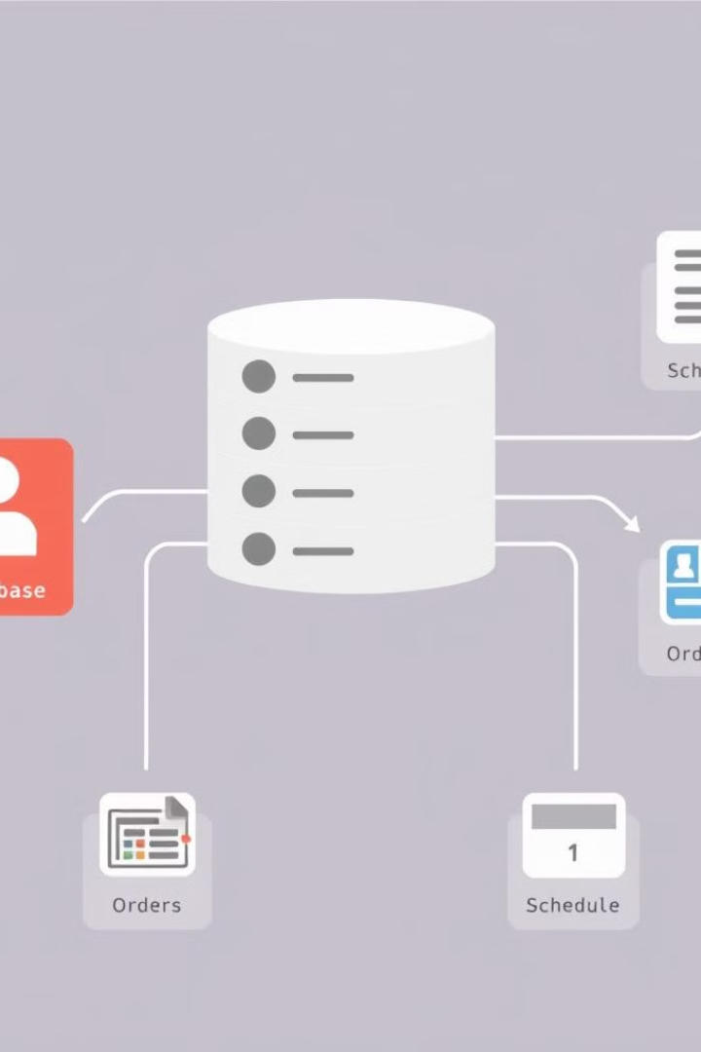
Lược đồ CSDL
- BanChoi (MaBan, LoaiBan, GiaThue, TrangThai) - LoaiBan (MaLoaiBan, TenLoaiBan, GiaThue) - KhachHang (MaKhachHang, TenKhachHang, DiaChi, DienThoai, Email, DiemTichLuy)
- NhanVien (tennv, manv, namsinh, luong) - SuDungBan (MaSuDung, MaBan, MaKhachHang, ThoiGianBat, ThoiGianTat, ChiPhi) - DichVu (MaDichVu, TenDichVu, GiaDichVu) - HoaDon (MaHoaDon, MaKhachHang, NgayLap, TongTien, TienDaTT, NgayCuoiTT) - NhaCungCap (MaNhaCungCap, TenNhaCungCap, DiaChi, DienThoai, Email) - ThanhToan (MaHoaDon, TienDaTT, NgayThanhToan)

Slide 7
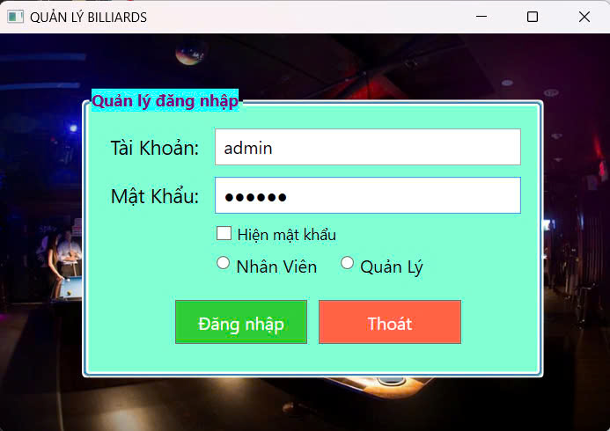

Slide 8
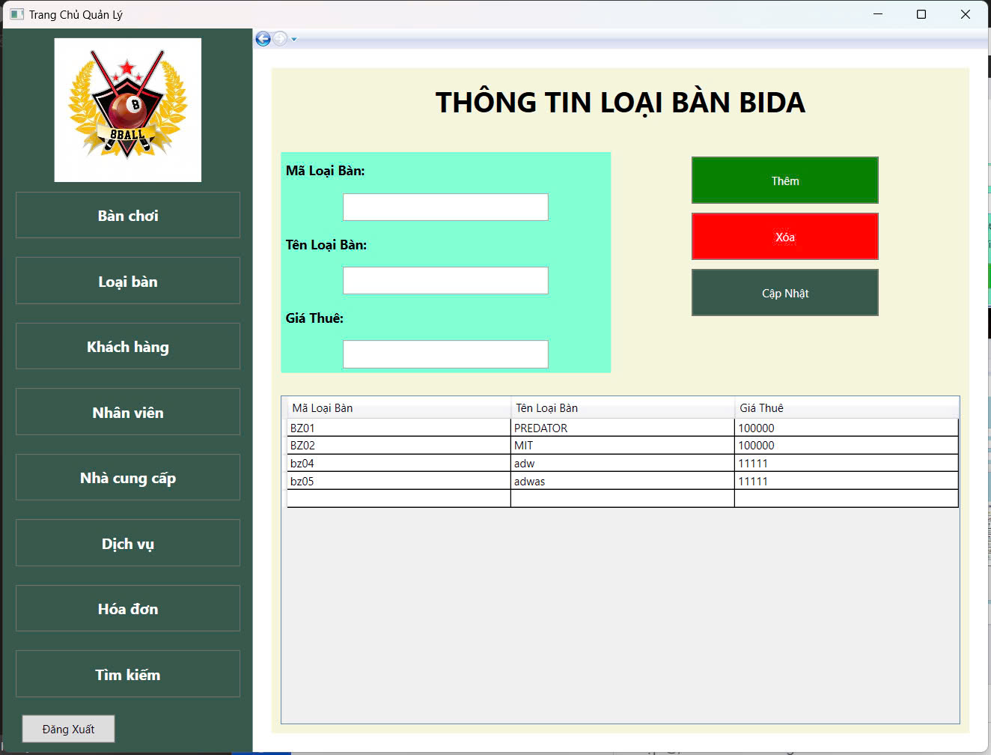
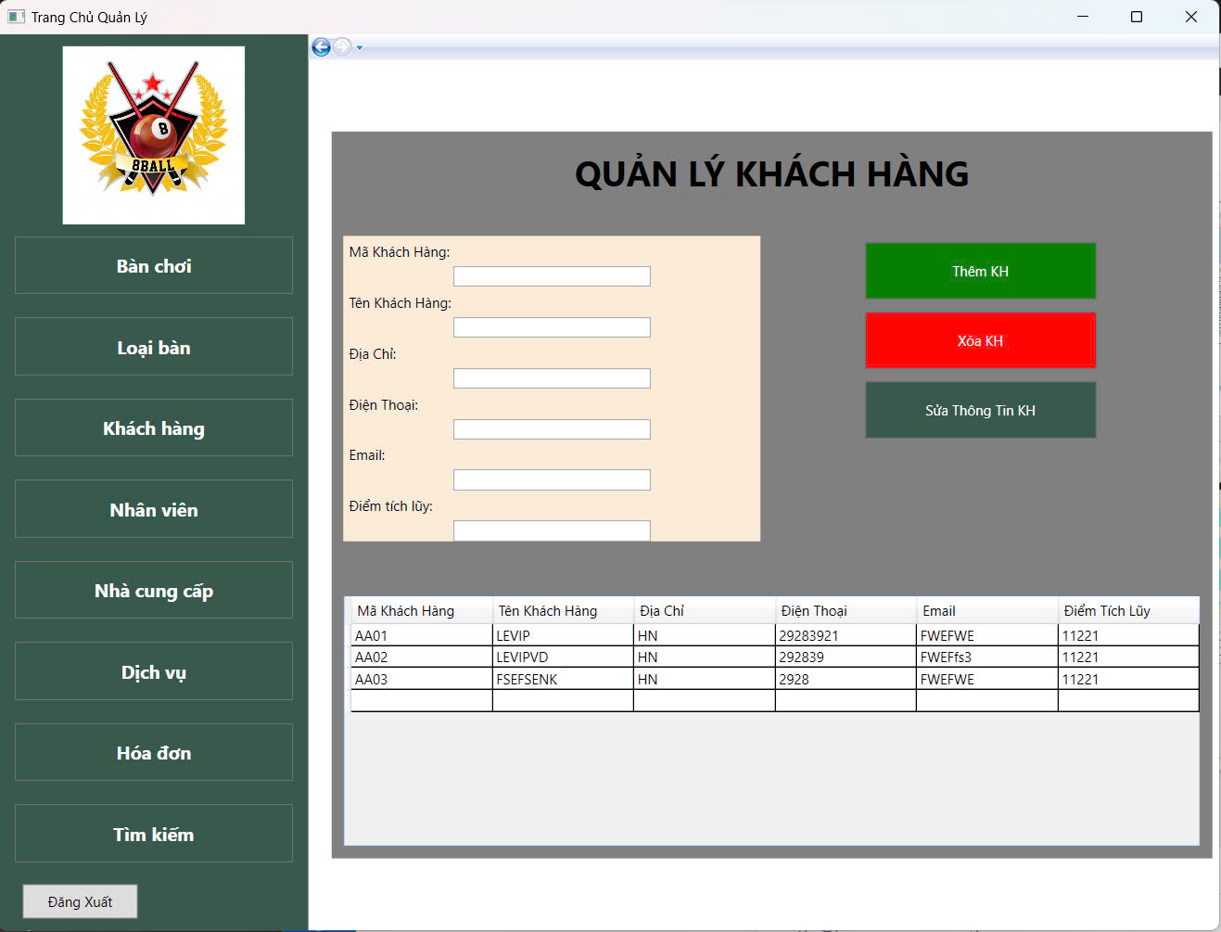
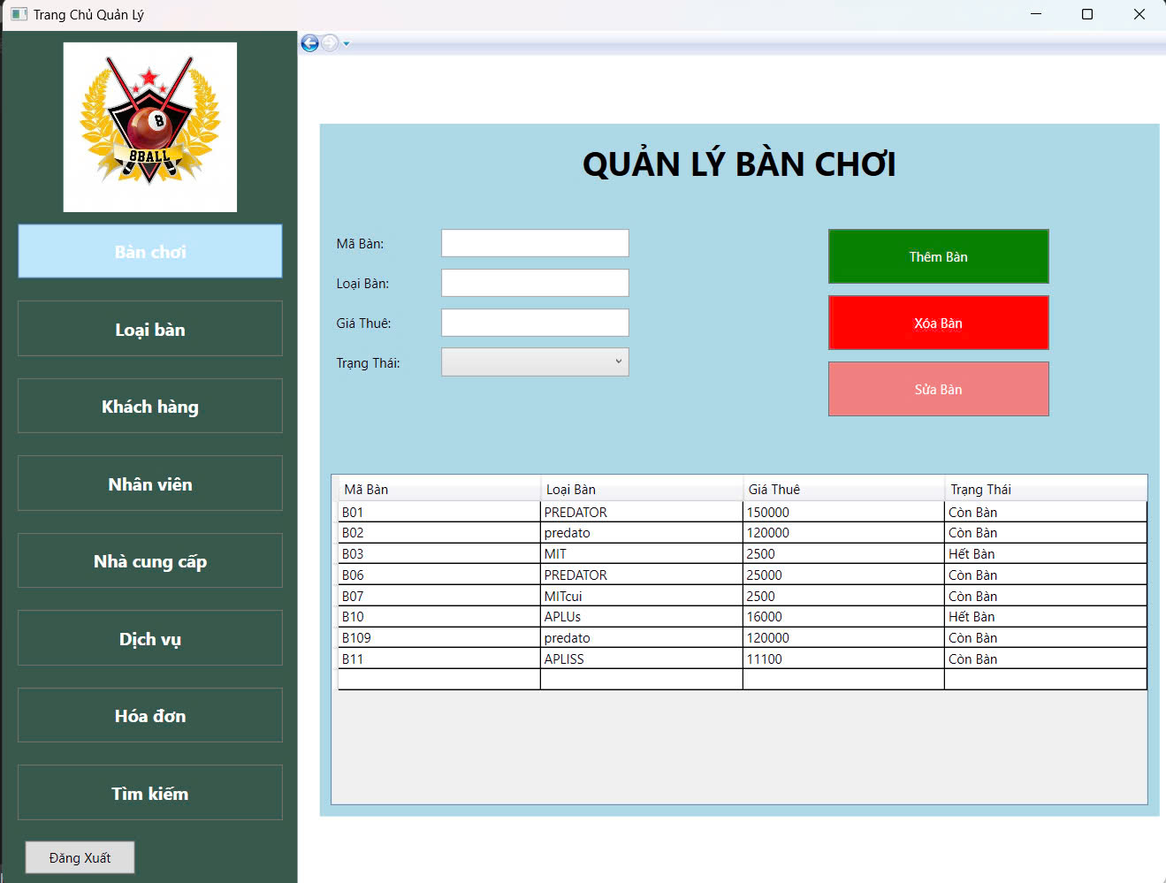
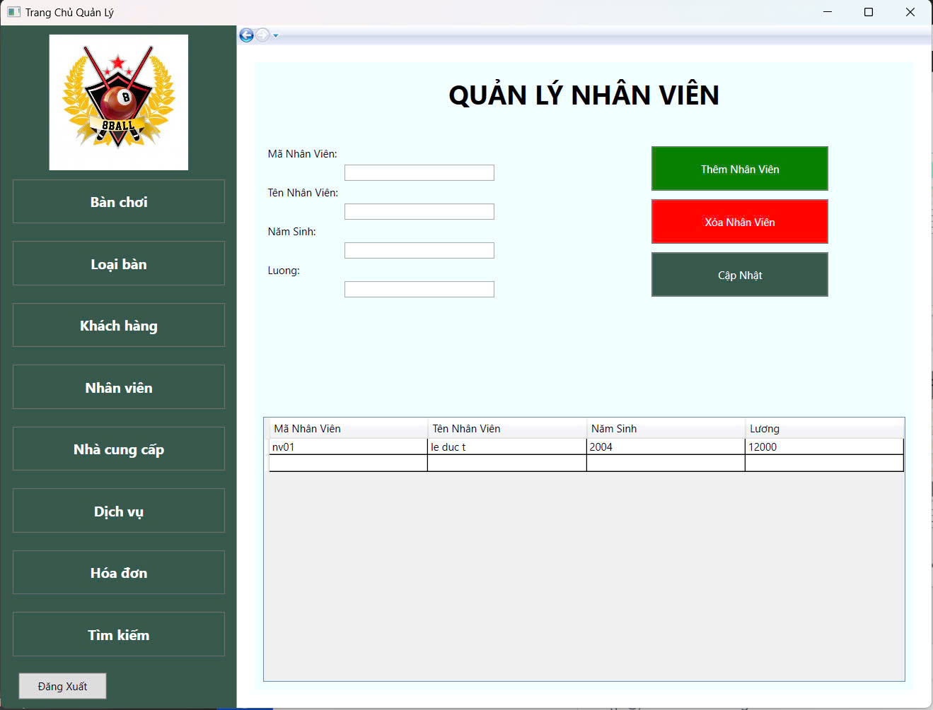

Slide 9
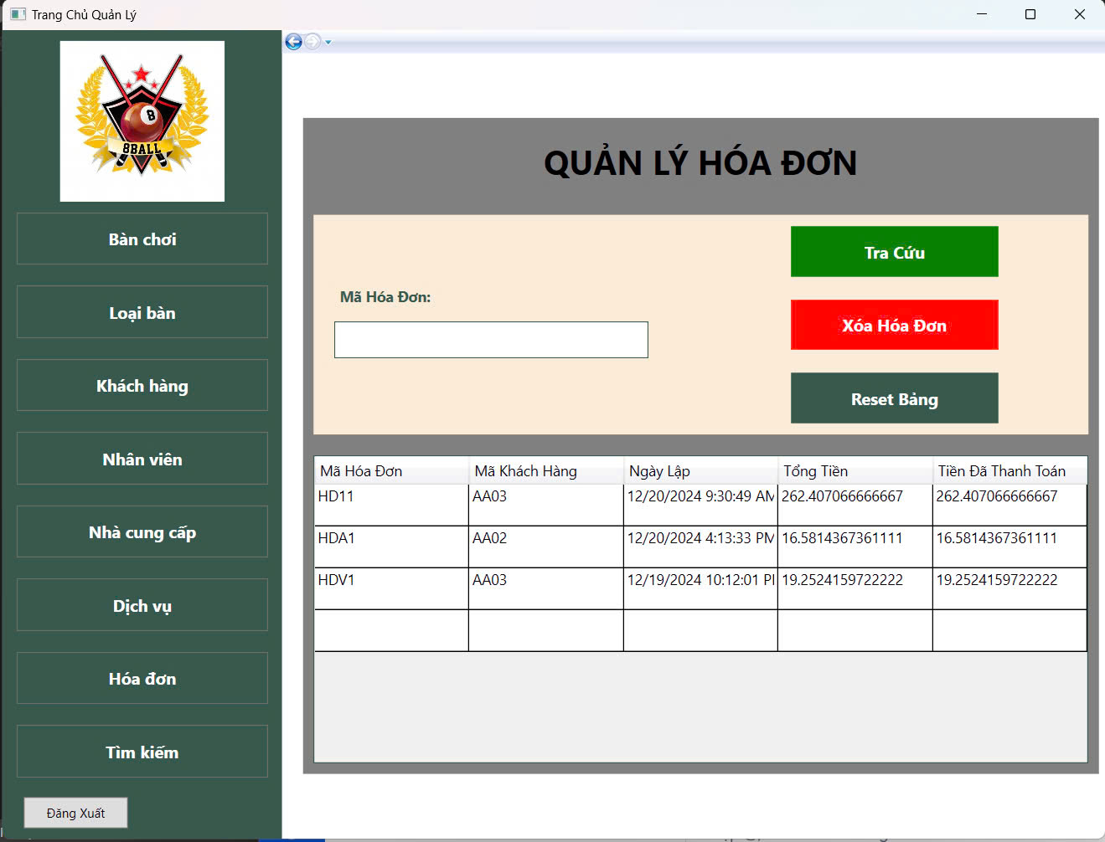
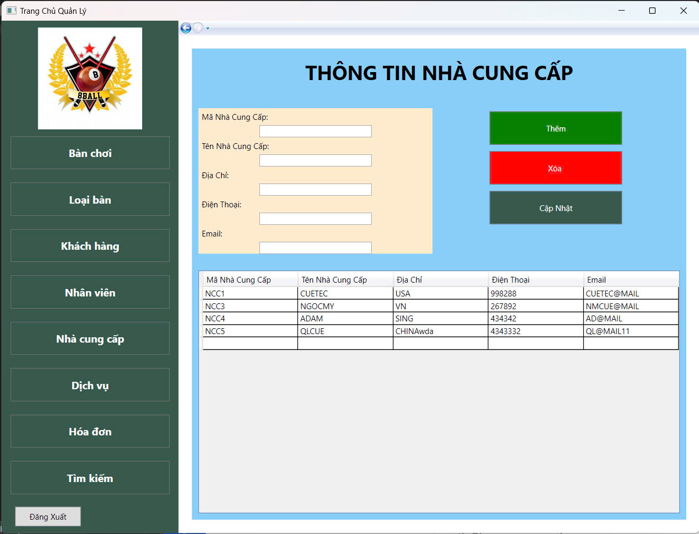
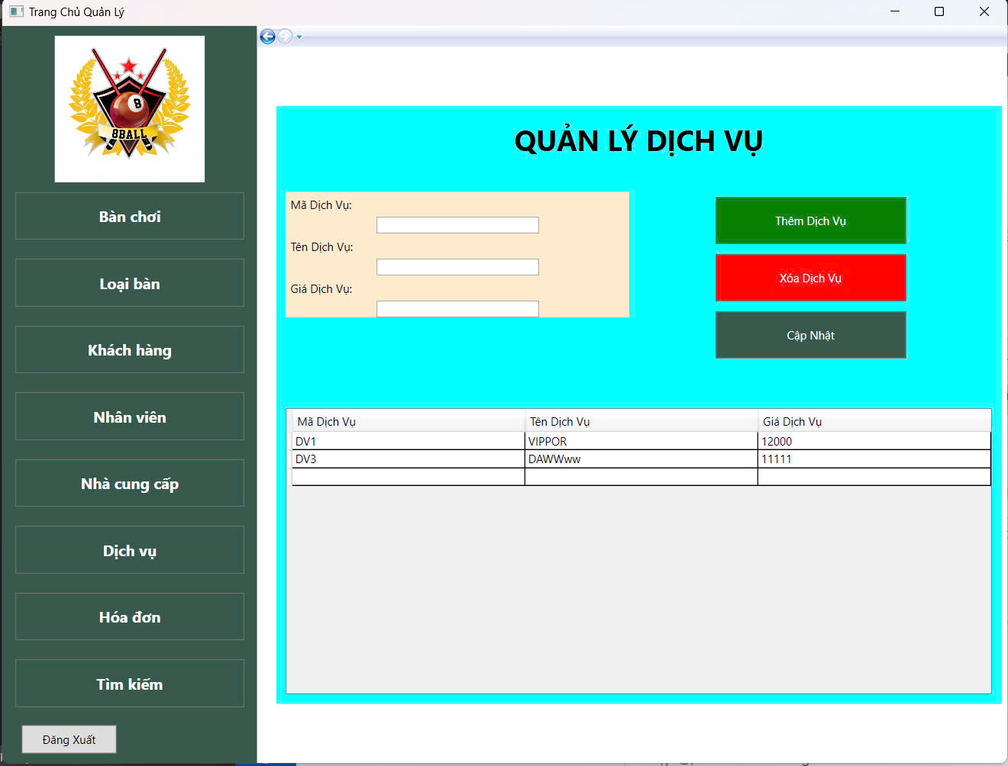
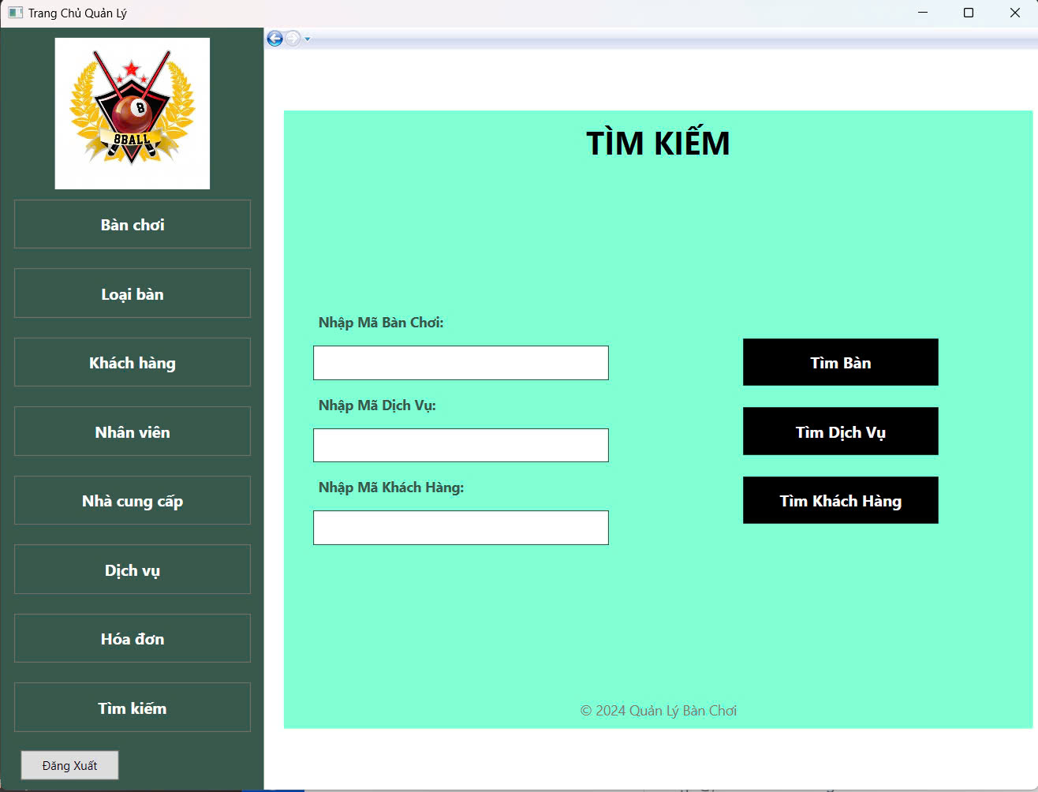

Slide 10
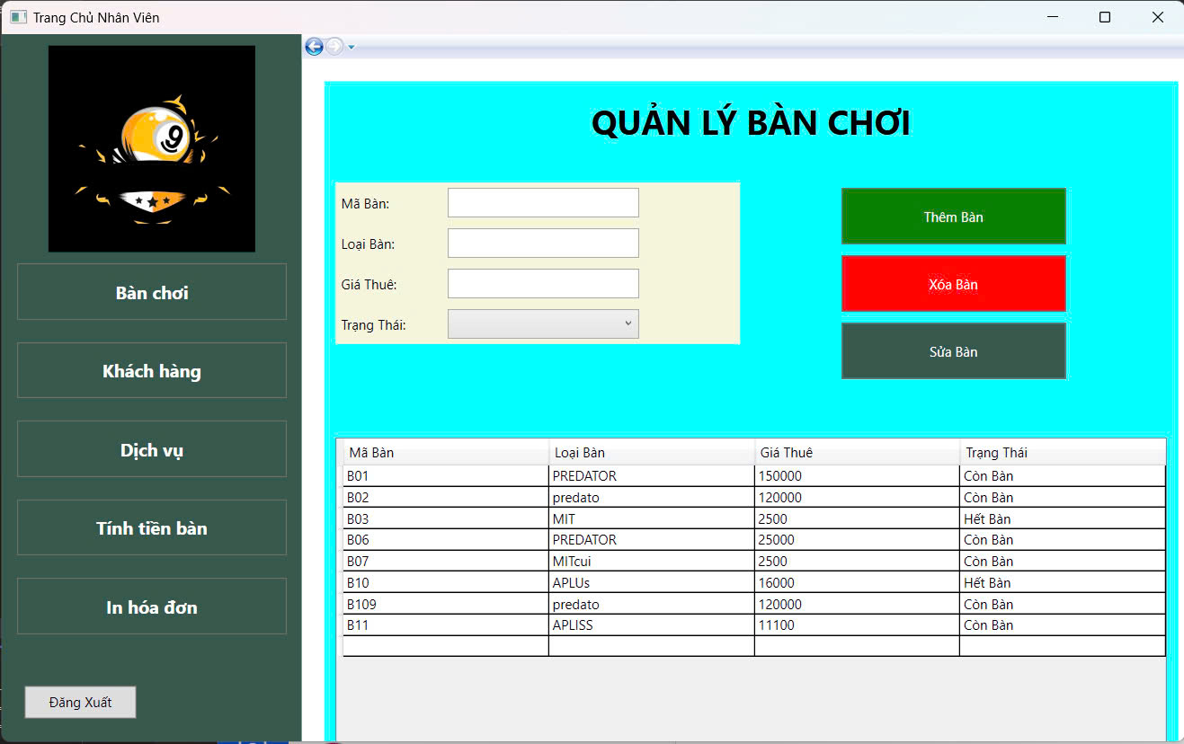
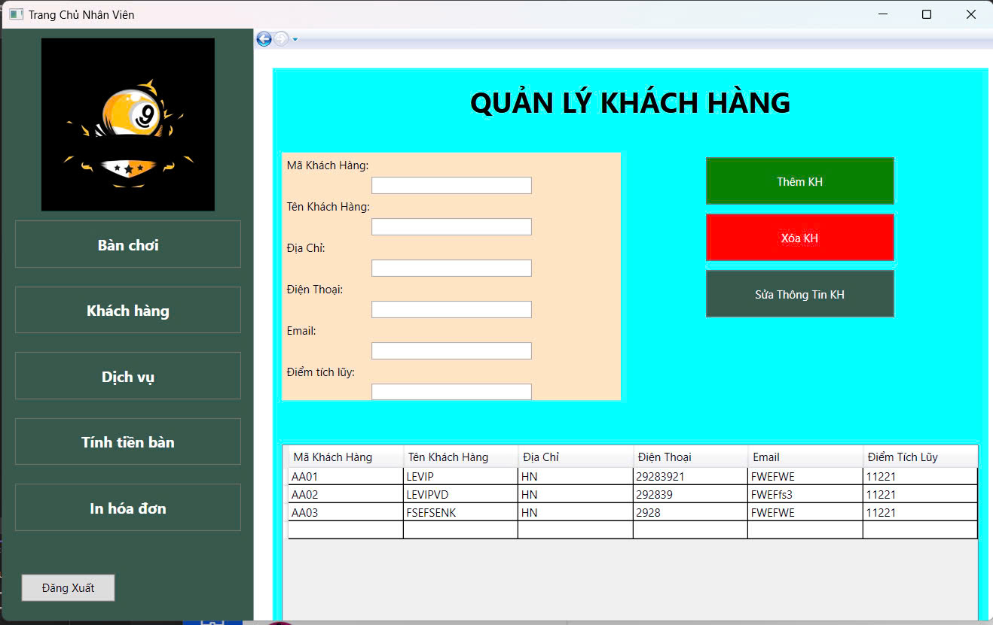
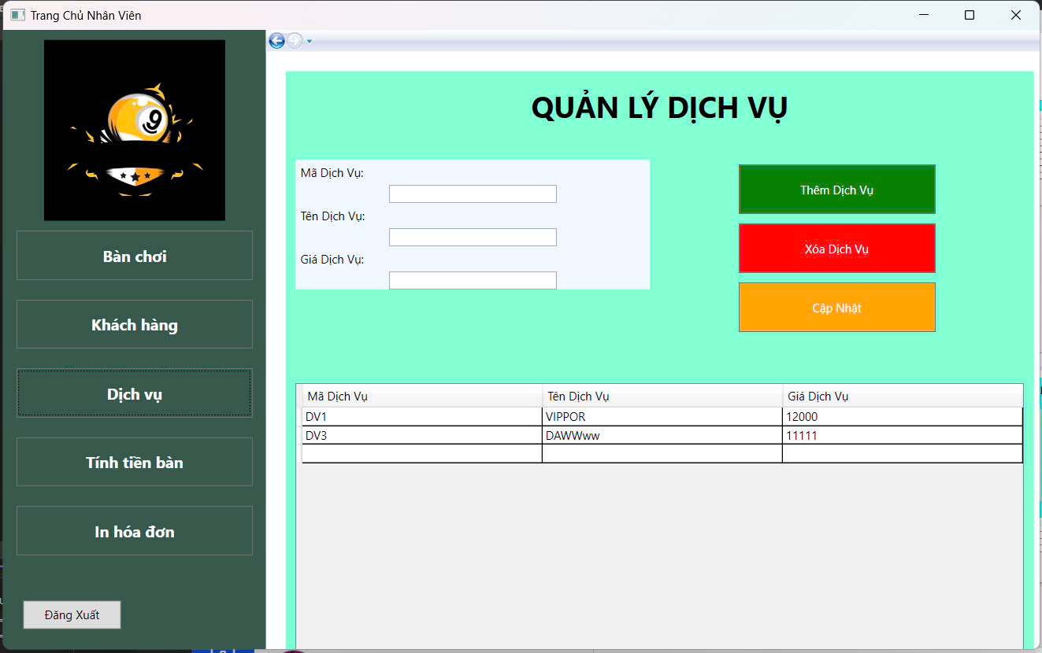
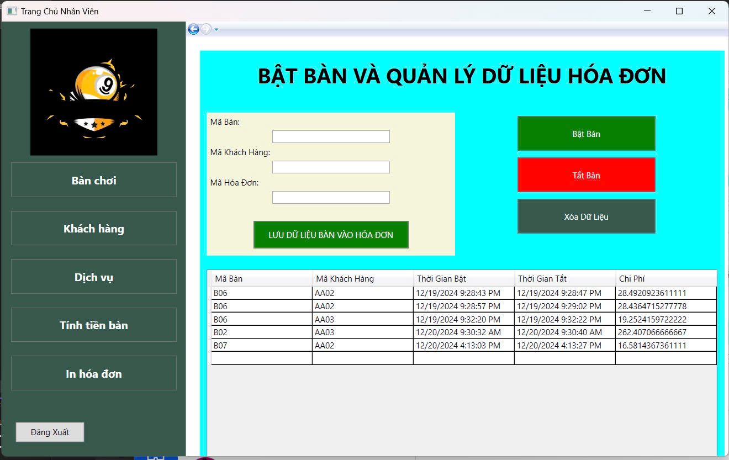

Slide 11
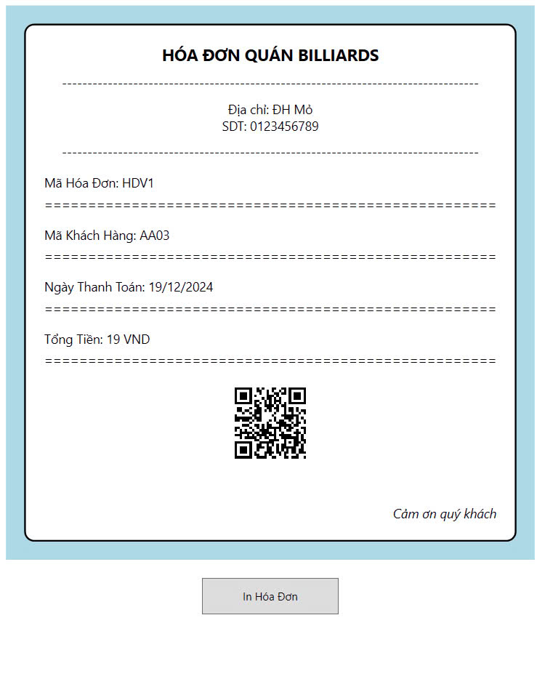
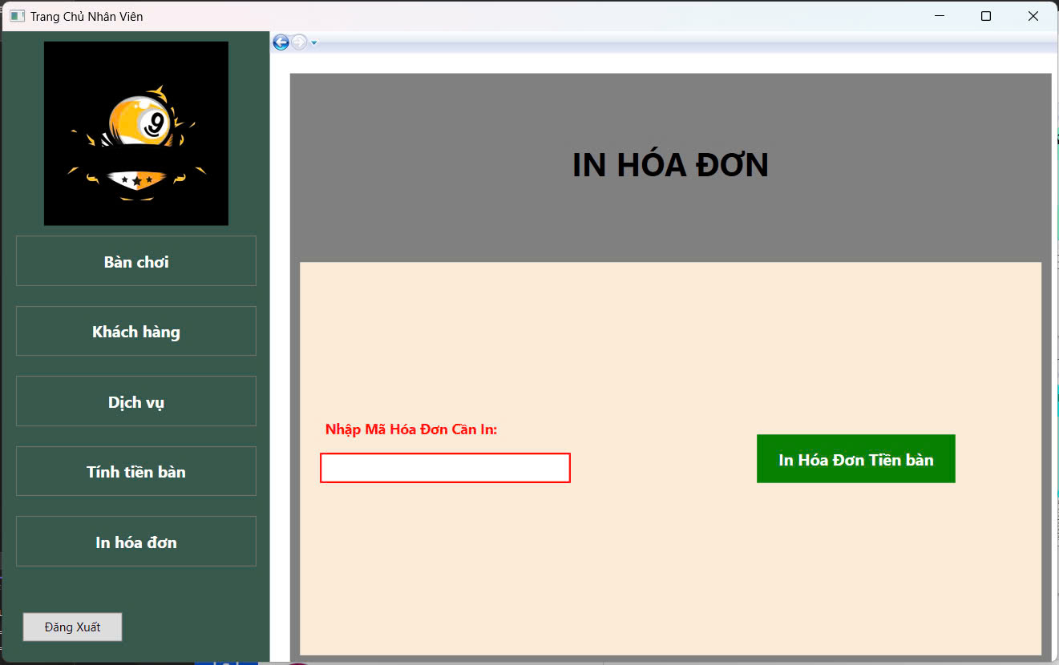

Slide 12
Kết luận
Hệ thống quản lý quán bi-a được thiết kế nhằm mang lại hiệu quả tối ưu cho hoạt động của quán, hỗ trợ quản lý từ danh mục đến hóa đơn, nâng cao trải nghiệm khách hàng và tăng doanh thu. Hệ thống này có thể được ứng dụng linh hoạt cho các quán bi-a với quy mô khác nhau, giúp chủ quán quản lý hoạt động một cách dễ dàng và hiệu quả.

Slide 13
THANK YOU

